Slide 1
§ 4. Мировой экономический кризис и страны Запада

Slide 2
Проверка домашнего задания
1. Дата восстания моряков в Киле
Основатель фашизма
3. Основные идеи нацизма
4. Муссолини пришел к власти в Италии в (год)
5. Страны победители 1-й мировой войны
1. Дата революции в Германии (Берлине)
2. Основатель нацизма
3. Основные идеи фашизма
4. Дата принятия Германской конституции
5. Страны проигравшие 1-ю мировую войну

Slide 3
План урока
1. Причины мирового экономического кризиса 1929 г.
2. «Новый курс»
3. Тоталитарный вариант выхода из кризиса
4. Последствия кризиса

Slide 4

1. Причины мирового экономического кризиса

Slide 5
Причины
Перепроизводство товаров и услуг
Спекуляции ценными бумагами
Слишком непосильные выплаты репараций, странами проигравшими войну

Slide 6
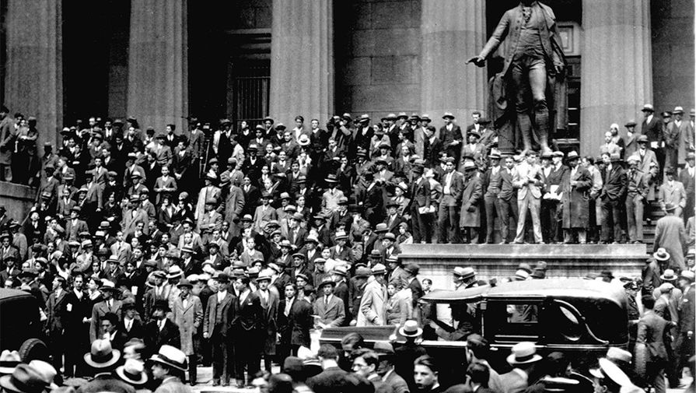
24 октября 1929 г.

Slide 7
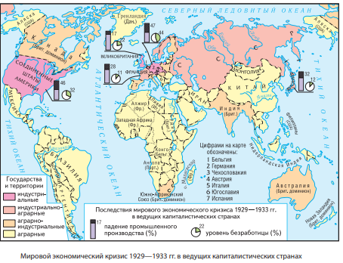

Slide 8
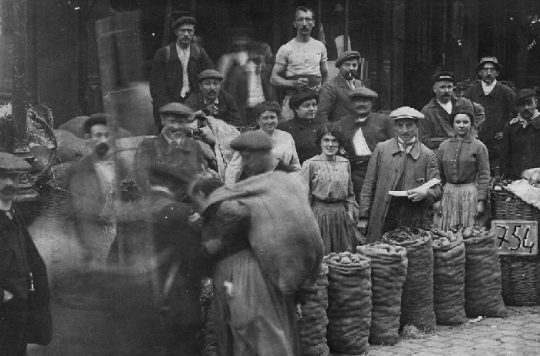
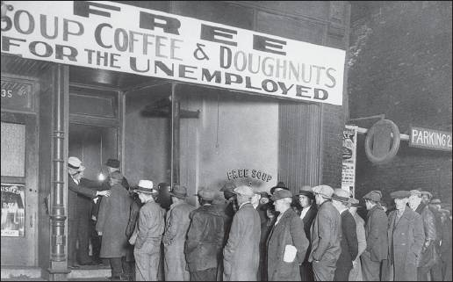
Последствия кризиса

Slide 9

2. «Новый курс»

Slide 10
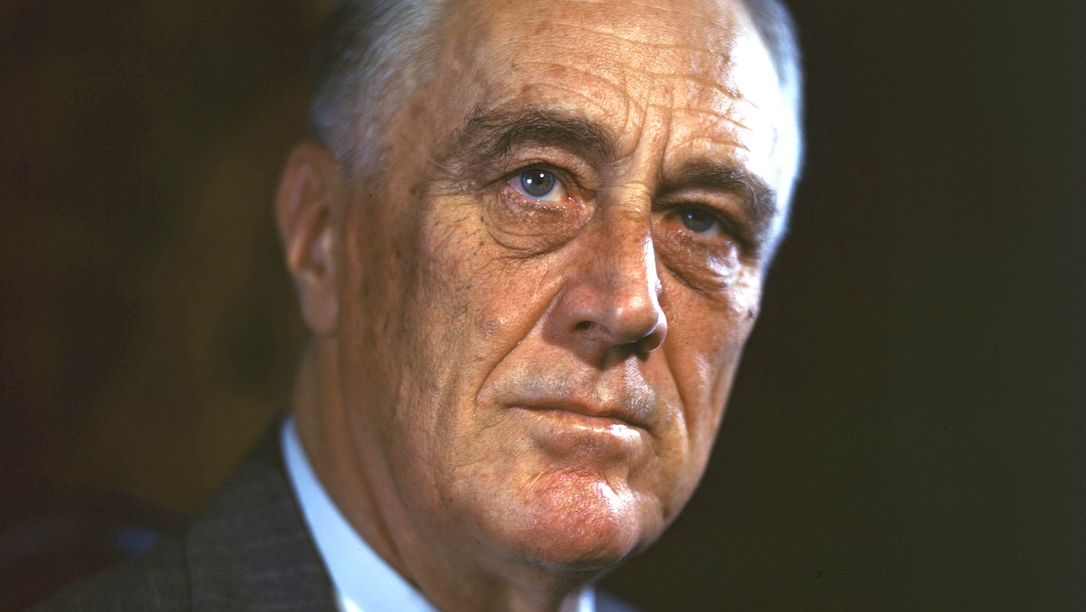
Франклин Рузвельт
Президент США. Автор программы выхода из кризиса, получившей название «Новый курс»

Slide 11
Основные положения программы
Организация общественных работ
Стабилизация банковской системы (закрытие разорившихся банков, введение жёсткого контроля)
Субсидии промышленности и сельского хозяйства
Инвестиции в социальную сферу
Государство становится активным участником экономической деятельности

Slide 12
3. Тоталитарный вариант выхода из кризиса

Slide 13
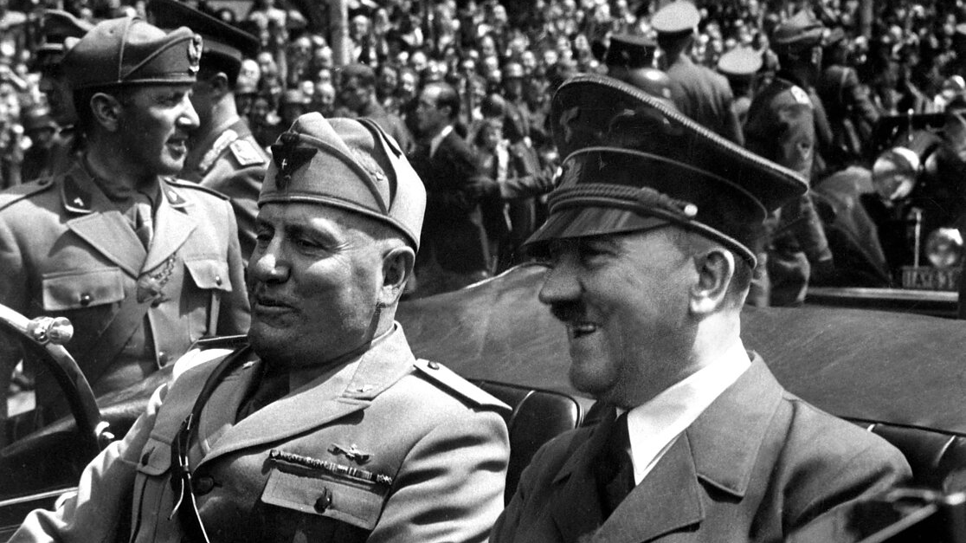
Германия и Италия

Slide 14
Последствия кризиса для Германии
7 миллионов безработных
30 тыс. предприятий закрылось
Разорение сотен тысяч людей
Упадок экономики

Slide 15
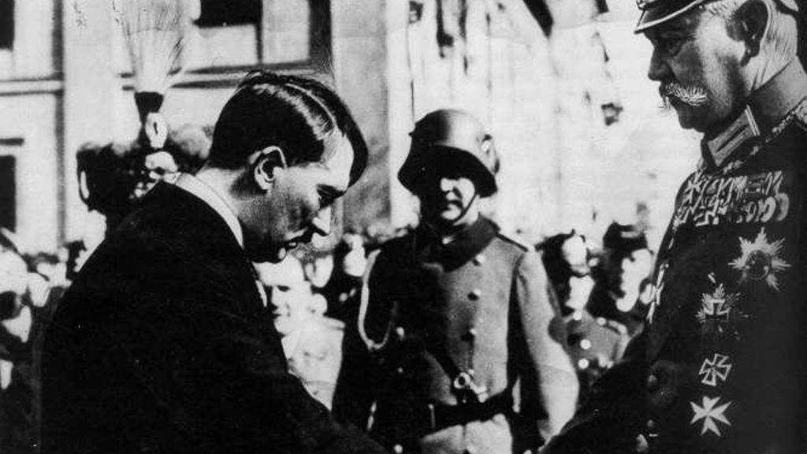
30 января 1933 г.

Slide 16
Основные положения
Экономика подчинена государству (введение плановых показателей, государственного заказа)
Тоталитарный контроль за жизнью общества
Даже частные предприятия подчинены государственному контролю
Отказ от выплат репараций и внешних долгов

Slide 17
Политика Гитлера
Наделил себя чрезвычайными полномочиями
Ограничил деятельность парламента
Политические и этнические чистки
Создание концлагерей
Запрет партий

Slide 18
4. Последствия кризиса

Slide 19

Последствия
Установление нацистского режима в Германии
Рост недовольства текущим положением дел в Европе
Рост реваншизма
Обострение борьбы за ресурсы, сырье, рабочую силу

Slide 20

Контроль знаний
QR-коды

Slide 21
Домашнее задание
Параграф 4
Знать причины кризиса и способы выхода из него (два пути. Про каждый)

Slide 22

Тест, д/з, отметки и материалы

